Slide 1
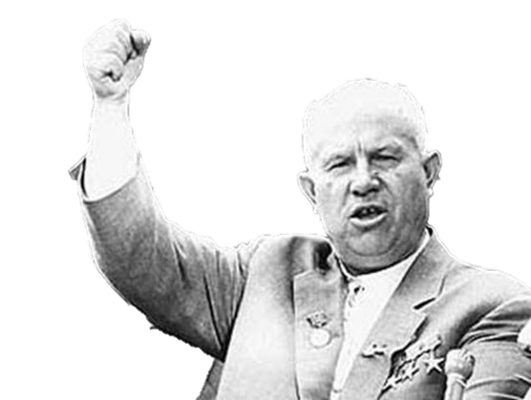
Політико – ідеологічний розвиток СРСР в «хрущовське» десятиріччя

Slide 2

Початко часткової десталінізації та демократизації життя країни:
відсторонення Маленкова;
XX з'їзд КПРС у лютому 1956 і виступ на ньому Н. Хрущова з доповіддю про культ особи Сталіна;
введення до складу Президії ЦК нових облич - Брежнєва, Жукова, Ігнатова та ін;
перебудова правлячої партії (на XXII з'їзді в жовтні 1961 були внесені зміни в Статут КПРС, що стосувалися демократизації самої партії, умов прийому до неї, розширення прав місцевих партійних організацій, розширення прав союзних республік).

Slide 3
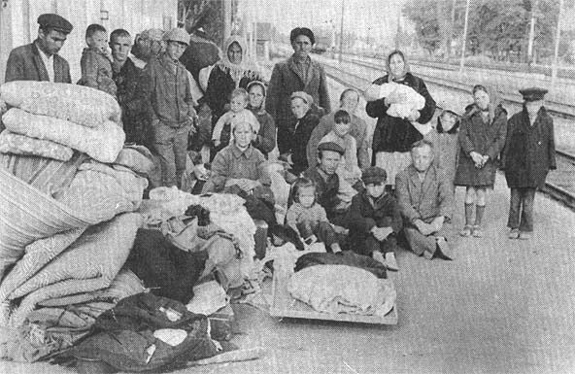
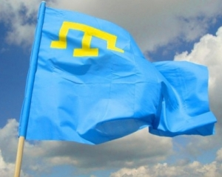
Відновлення прав депортованих за Сталіна народів

Slide 4

Виникнення різних форм громадського самоврядування
Територіальні громади
Профспілки
Інші об’єднання

Slide 5
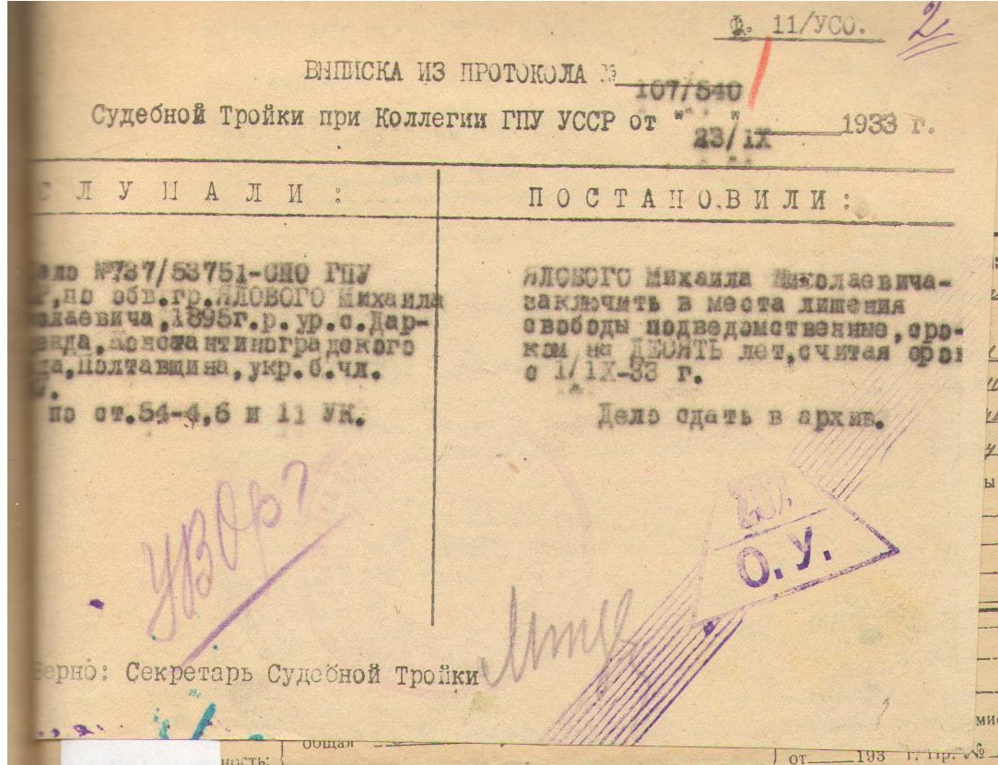

Перегляд справи тих, хто був репресований в результаті політичних процесів в післявоєнний час

Slide 6
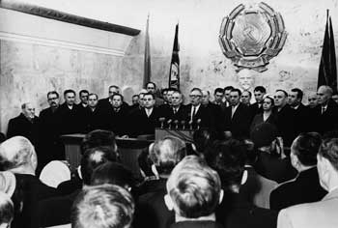
Розширення прав Рад всіх рівнів у вирішенні господарських і соціальних проблем

Slide 7
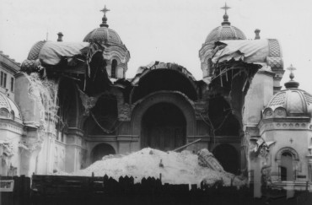
Ідеологічні процеси в духовній сфері суспільства
Хрущов був переконаним атеїстом. Отже на церкву зберігався жорсткий ідеологічний наступ. Жодного послаблення в релігійний бік не відбулось.

Slide 8
Волюнтаризм - принцип ухвалення рішень на основі бажань окремої особи, а не наукових підходах

Slide 9
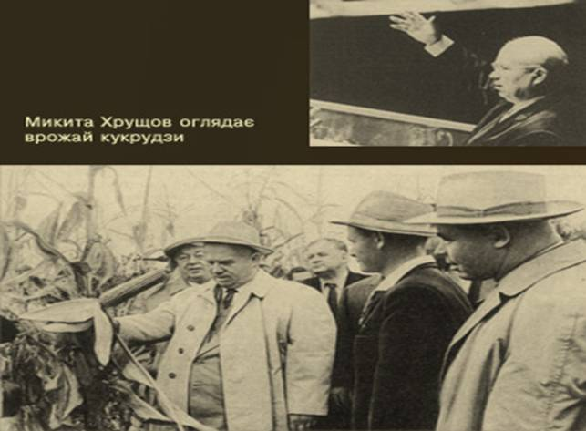
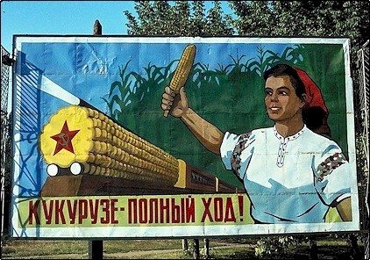
«Кукурудзяна» кампанія

Slide 10
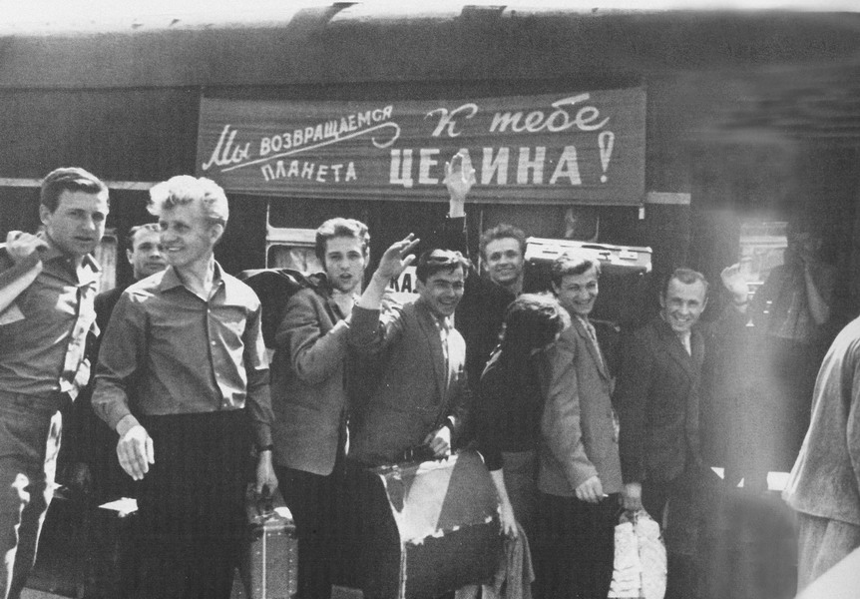
«Цілинна»
кампанія

Slide 11
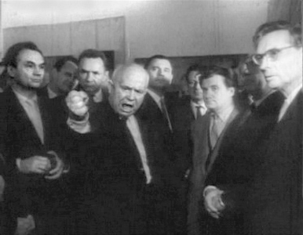
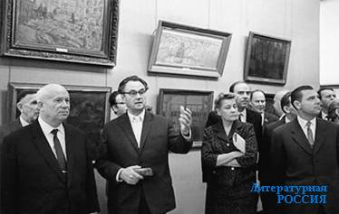
Критика Хрущовим абстракціоністів і формалістів під час огляду виставки московських художників в 1962

Slide 12
ВИСНОВОК
У 80-і рр.. після того, як була знята негласна заборона з теми, пов'язаної з опальним політиком, з'явилися публікації, що розглядають діяльність Хрущова як спробу невдалого повороту, який у разі успіху міг би прискорити прогрес радянського суспільства. Однак подібна точка зору не беззаперечна, так як пошук шляхів оновлення суспільства в ті роки на виходив за межі сформованих стереотипів мислення, що не торкався основ історично склалася соціально-економічної і політичної системи.

